Slide 1
История развития атомно-молекулярного учения

Slide 2
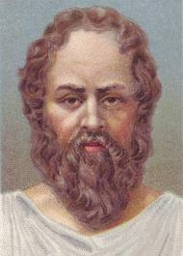
Эмпидокл(около 460-430 до н.э.)
Довел количество элементов до четырех:
Воздух
Огонь
Вода
Земля

Slide 3
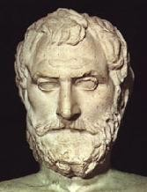
Левкипп (около 460-371 до н. э.)
Выдвинул атомистическую теорию: « Все вещества состоят из атомов различной формы, порядка, ориентации, а между ними пустота»

Slide 4
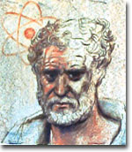
Демокрит(около 460-371 до н.э.)
Развивает это учение: начала вселенной - атомы и пустота. Все же остальное существует лтшь во времени. И ничто не возникает из небытия, не разрушается в небытие. И атомы бесчисленны по разнообразию величин и множеству; носятся же они во Вселенной, кружась в вихре и таким образом рождается все сложное(огонь, воздух, вода и земля).

Slide 5
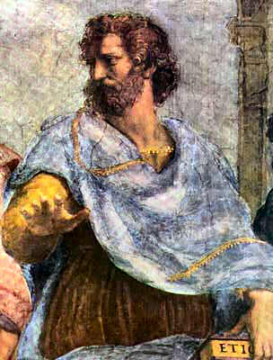
Аристотель(около 384-около 322 до н.э.)
Критикует атомистическую теорию. В его учении основу мира составляет некая первичная материя. Она непрерывна: ни атомов, ни пустоты в ней не существует.

Slide 6
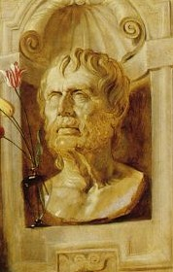
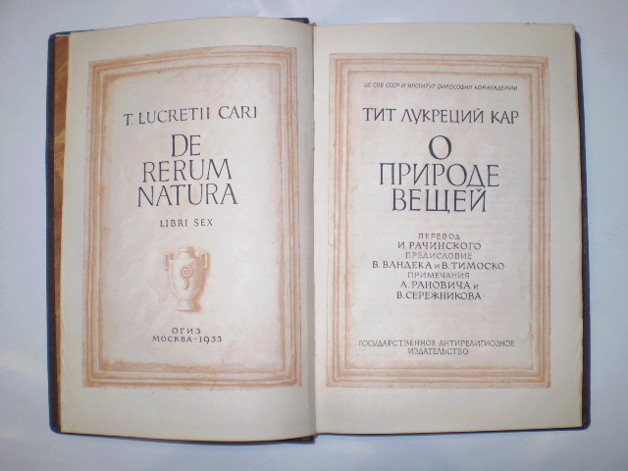
Тит Лукреций Кар(99-55 до н.э.)

Slide 7
«Если бы материя не была вечной, давно бы весь существующий мир совершенно в ничто обратился. И из ничтожества снова родилось бы все, что мы видим, Значит, первичные тельца ввиду простоты своей плотны, Иначе как бы они сохраняли свою долговечность, И от времен незапамятных миру несли возрождение»?

Slide 8
Никола Ипекура(около1300-1350)
Считал, что в явлении природы нет ничего, кроме движения, соединения, разъединения атомов.

Slide 9
Иоганн Шперлинг (1603-1658)
«Учение об атомах не столь ужасно, как это кажется многим»

Slide 10
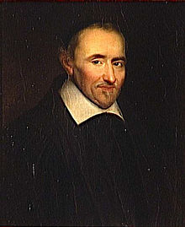
Пьер Гассенди(1592-1655)
Для обозначения частицы состоящей из нескольких атомов, впервые вводит термин «молекула.»(что в переводе обозначает «маленькая масса»)

Slide 11
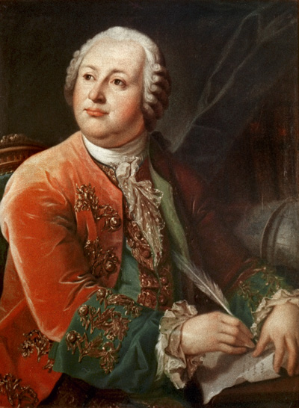
Ломоносов М.В.(1711-1765)
Различает два вида «нечувствительных частиц» материи, он дает им название «элементы» (равные понятию «атом») и «корпускулы»(равные понятию «молекула»). Разработал корпускулярную теорию строения материи, идеи Ломоносова оказались прообразом классического атомно-молекулярного учения.

Slide 12
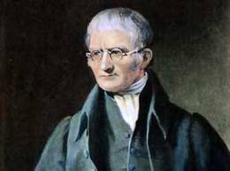
Джон Дальтон(1766-1844)
Впервые предпринял попытку количественного описания атомов. Сформулировал основные принципы химической атомистики, ввел понятие атомного веса.

Slide 13
Мир сложен. Он полон событий, сомнений, И тайн бесконечных, и смелых загадок. Как чудо природы является гений И в хаосе этом находит порядок… Весь мир большой: жара и стужа, Планет круженье, свет зари- Все то, что видим мы снаружи Законом связано внутри. Найдется ль правило простое, Что целый мир объединит?

Slide 14
1 марта 1869г.
Эту дату принято официально считать датой открытия периодического закона химических элементов Д.И. Менделеева. Открытию закона предшествовала длительная и напряженная работа Д.И.Менделеева в течении 15 лет(1854-1869), а дальнейшему его углублению было отдано еще 25 лет(до начала 1907).

Slide 15
Д.И. Менделеев писал так об открытии периодической таблицы:
«Невольно зародилась мысль о том, что между массой и химическими свойствами необходимо должна быть связь. А так как масса вещества, хотя и не абсолютная, а лишь относительная, выражается окончательно в виде весов атомов, то надо искать функциональное соответствие между индивидуальными свойствами элементов и их атомными весами коренными свойствами, сходные элементы и близкие атомные веса, что быстро и привело к тому заключению, что свойства элементов стоят в периодической зависимости от их атомного веса, причем, сомневаясь во многих неясностях, я ни на минуту не сомневался в общности сделанного вывода, так как случайность было допустить невозможно».

Slide 16
H Li B C N Be 1 7 11 12 14 14 O F Na Mg Al Si 16 19 23 24 27 28 P S Cl 31 32 35

Slide 17
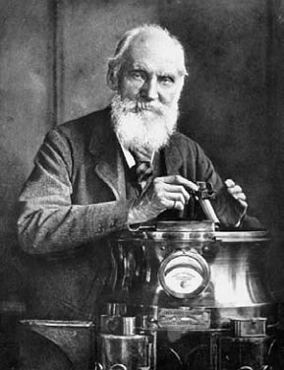
Уильям Томсон Лордом Кельвином(1824 -1907)).

Slide 18
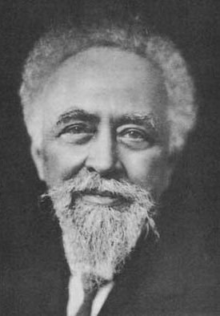
Жан Баттист Перрен (1870 -1942)

Slide 19
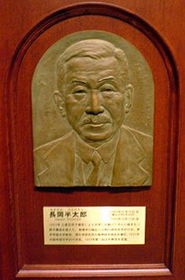
Хантаро Нагаока (1865 -1950)

Slide 20
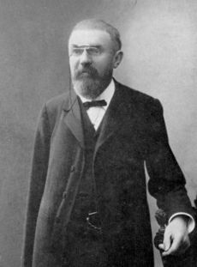
Жюль Анри Пуанкаре (1854 - 1912)

Slide 21
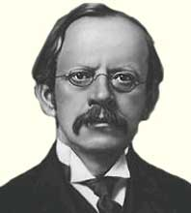
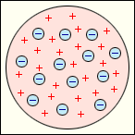
Джозеф Джон Томсон (1856 - 1940)

Slide 22
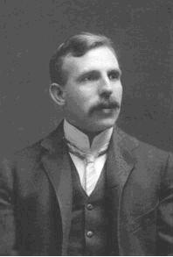
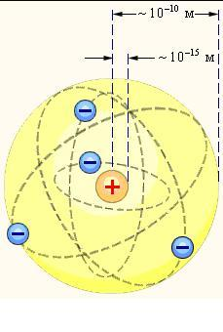
Резерфорд Эрнест (1871 – 1937)

Slide 23
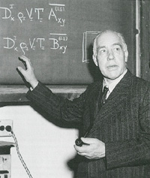
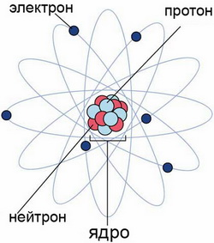
Нильс Бор (1885 - 1962)

